Slide 1
Projektskizze
Gruppe 1
PL: Daniel Magalhaes-Ferreira
Team: C. Hermann, R. Arizcorreta, R. Spörri

Slide 2
Agenda
Idee
Hauptanwendungsfall
Ressourcen / Risiken
Grobplanung
Kundennutzen / Wirtschaftlichkeit
Fragen

Slide 3
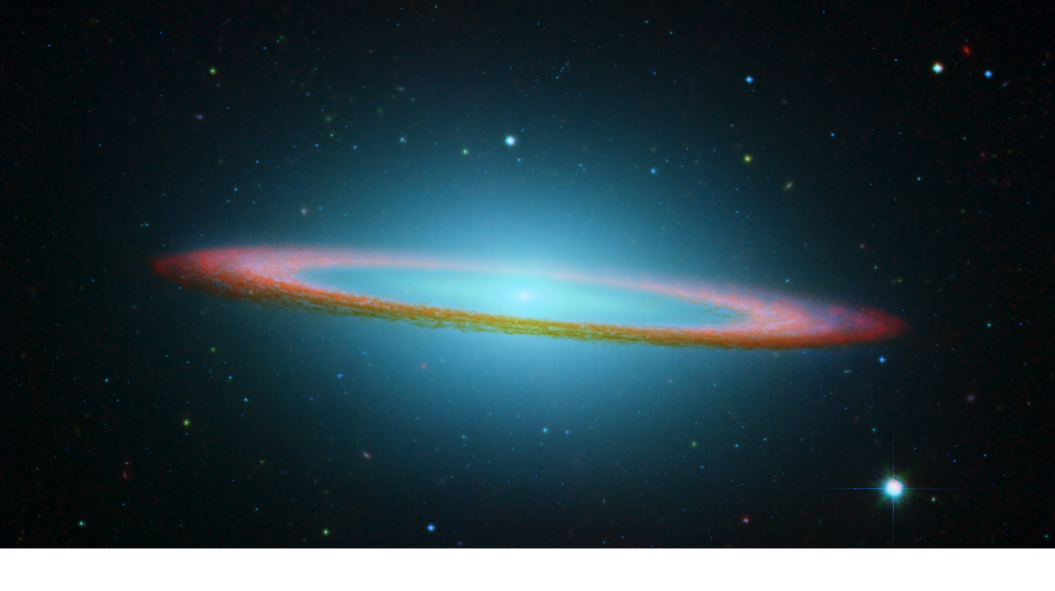
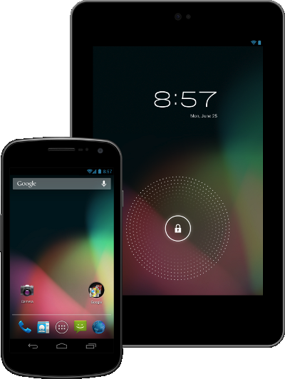
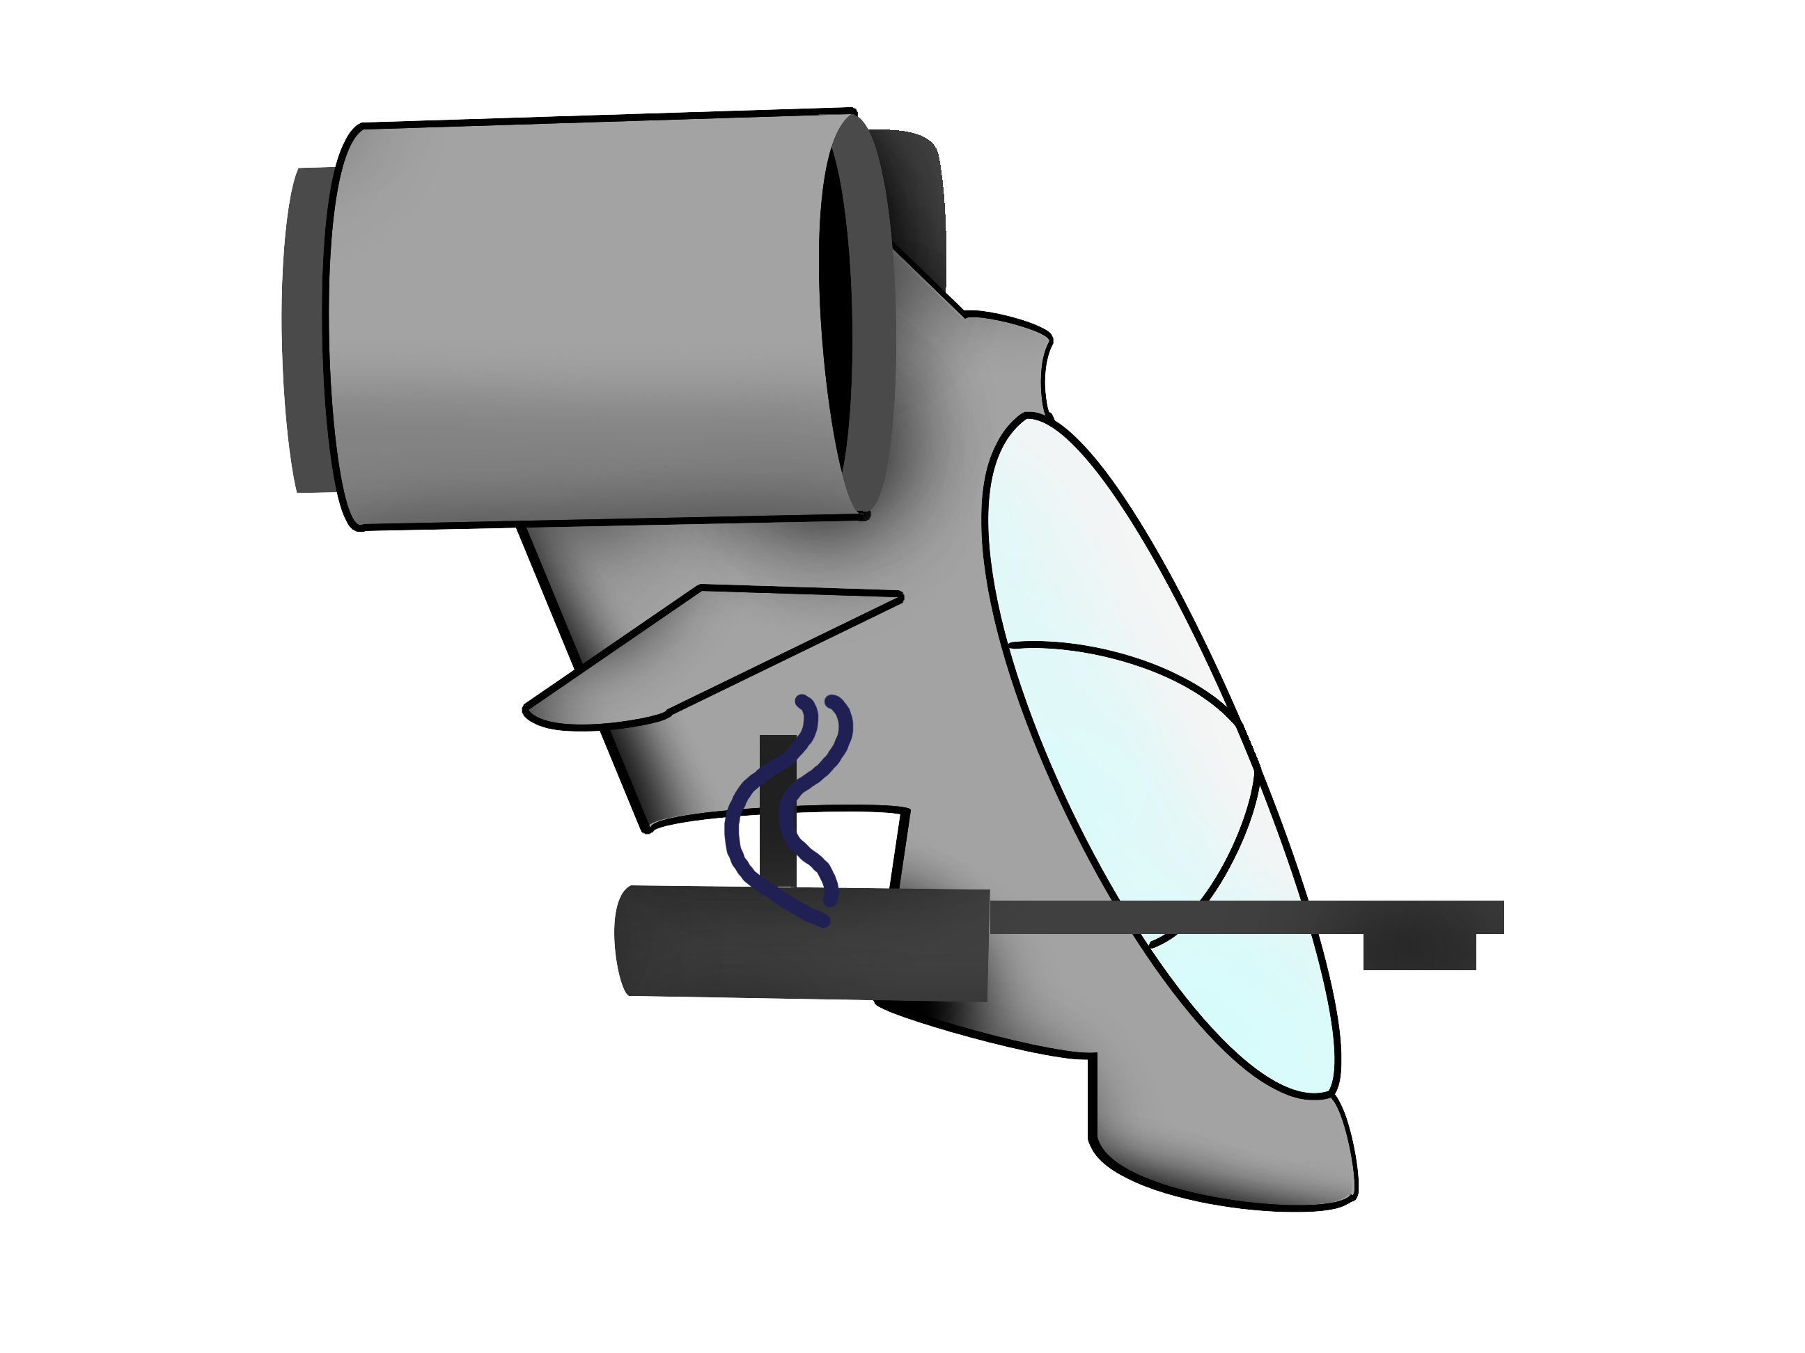
Idee

Slide 4
Hauptanwendungsfall
Hauptmenu
  Starten
  Optionen
  Highscore
Spiel
  Punkte
  Powerups
Highscore

Slide 5
Weitere Anforderungen
Spiel Optionen
  Ambiente-Musik ein/aus
  Sfx ein/aus
  Alternative Steuerung
Abgrenzung
  Android 2.3.3
  OpenGL
Weitere Ideen
  Diverse Spaceships
  Schwierigkeitsgrade
  Time-Attack Modus
  Online Rangliste

Slide 6
Ressourcen / Risiken
Ressourcen
  OpenGL-Framework (LibGdx)
  Knowhow
    Java, Android, Projektmanagement
Risiken
  LibGdx
  Design

Slide 7
Grobplanung
Phase | Iteration | Ziele
Inception | 1 | Projektskizze erstellt, Architektur skizziert
Elaboration | 2 | 60 % der Anwendungsfälle detailliert ausformuliert, Rest identifiziert und priorisiert, 1. Entwurf Domänenmodell
 | 3 | 90 % der Anwendungsfälle detailliert ausformuliert, Domänenmodell fertig und Architektur stabil
Construction | 4 | 60 % der Anwendungsfälle realisiert und getestet, UI 30% fertig
 | 5 | 100 % der Anwendungsfälle realisiert und getestet, UI fertig
Transition | 6 | Systemtest und Dokumentation

Slide 8
Kundennutzen / Wirtschaftlichkeit
Kundennutzen
  Spass am Spiel
  Wartezeiten verschönern
Wirtschaftlichkeit
  Kostenansatz 200.-
  384 Mannstunden
  App-Preis 2.-
  Ziel: 40'000 Downloads

Slide 9
Fragen

